Slide 1
SBLENDID / NILE
Una breve introducción
Ana Ramos

Slide 2
¿Qué es NILE?
NILE: Norwich Institute for Language education
Curso: Technologies & approaches to blended, hybrid and online teaching

Slide 3
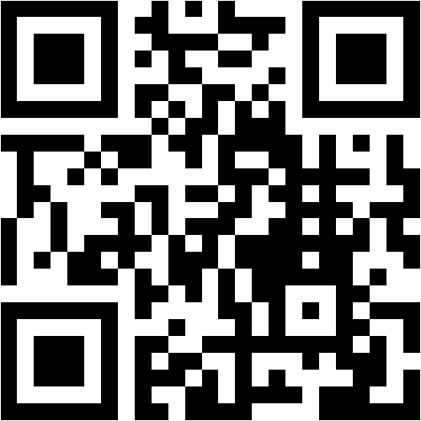
Go to: Menti.com
https://www.mentimeter.com/s/54c088232073c940f9110d279e2346a1/b64592257015

Slide 4
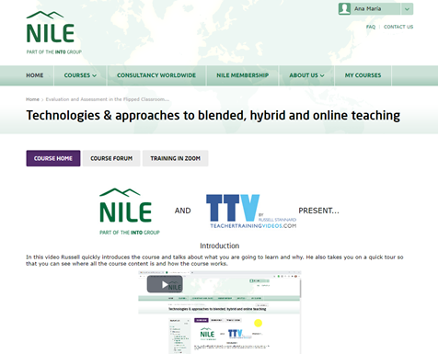
¿En qué consistía el curso?
Plataforma
La plataforma
Clase en linea
Trabajo personal

Slide 5
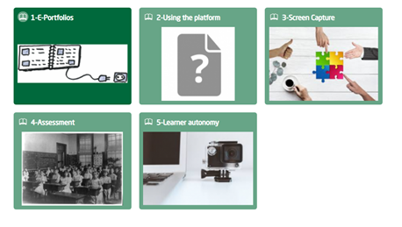
La plataforma

Slide 6
Día 1
Intro modalidades:
En linea / Mixta / Híbrida
Flipped classroom
Intro Apps https://www.teachertrainingvideos.com/
E-portfolios (Google sites):
Evidencia de lo aprendido
Reflexión
Evaluación formativa y sumativa
Documento vivo

Slide 7
Día 2
La plataforma (Moodle)
Claridad, congruencia, pautas (formato libro)
Unión a la clase presencial
Motivación para ir a la plataforma
Microtareas al principio
Opciones y límite de alumnos por tarea

Slide 8
Día 3
Captura de pantalla
Screencast-o-matic
Elemento fundamental de la enseñanza semi-presencial
Flipped classroom
Modelling
Feedback / evaluación
Herramienta de trabajo para el alumnado

Slide 9
Día 4
Evaluación:
Formativa y sumativa
Blind teaching
Socrative / Kahoot
Enseñanza híbrida:
Apps colaborativas
Study buddies
Problemas técnicos

Slide 10
Día 5: Autonomía
Libro de texto y su plataforma
Quizzlet / Youtube playlists en tu canal
Audio libros / Lectura por debajo del nivel para fluidez
Diario de clase
Autoevaluación y evaluación entre iguales
Nubes de palabras colaborativas
Reflexionar sobre otras disciplinas exitosas
El idioma se aprende fuera de clase.
Dedicar primeros días de clase a darles herramientas para ser autónomos
Videos de capturas de pantalla con instrucciones
Fotocopias
Muchos materiales extra
Palabras sin contexto

Slide 11
Día 5 Presentaciones
Our takeaway from the course: Laura Iglesias y Ana Ramos
Presentación de Laura Iglesias y Ana Ramos

Slide 12
My e-portfolio
https://sites.google.com/view/anasnileeportfolio/home

Slide 13
Exit ticket
Go to Socrative Student Login
Room Name : RAMOS388
Question #3:
¿Qué es lo que más te ha llamado la atención de esta sesión informativa?
https://b.socrative.com/teacher/#launch

